Slide 1
상징천황제와 미국
21702108 일본어일본학과 김현준

Slide 2
목차
1.일본 근현대사에서의 미국
2.점령기의 천황제와 미국
3.상징천황제와 미일안보
4.미일 ‘포옹’의 표상으로서의 상징천황제
5.상징천황제

Slide 3
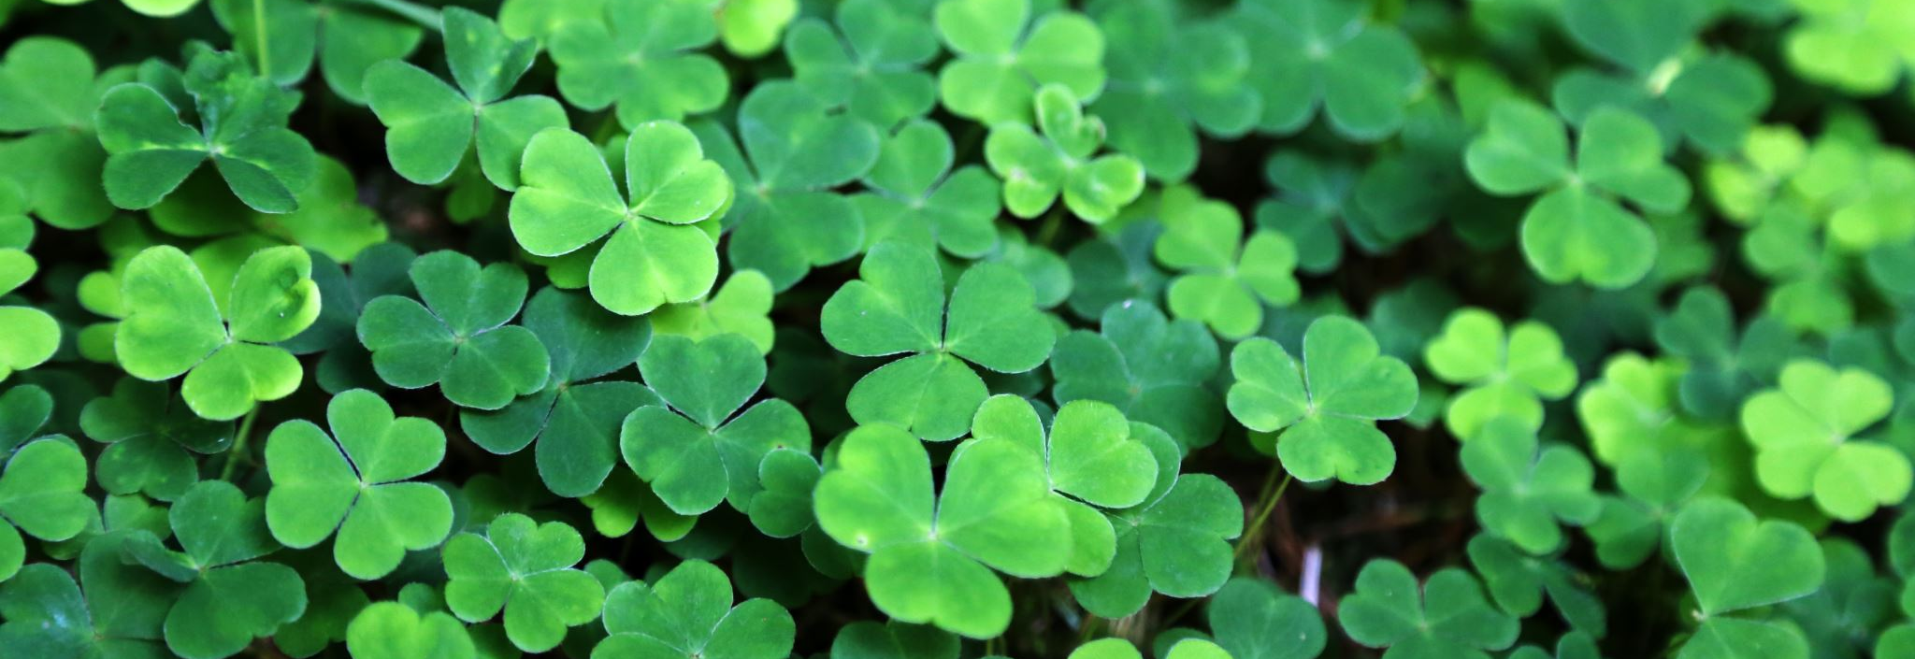
1. 일본 근현대사에서의 미국

Slide 4
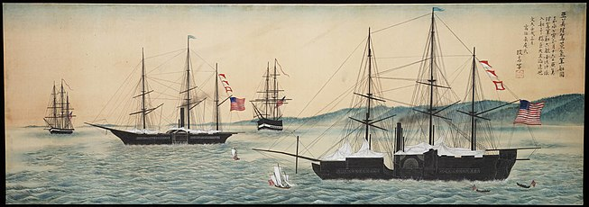
페리내항
https://upload.wikimedia.org/wikipedia/commons/thumb/5/52/Painting_of_the_United_States_East_India_Squadron_in_Tokyo_Bay.jpg/653px-Painting_of_the_United_States_East_India_Squadron_in_Tokyo_Bay.jpg
근대 일본의 출발점
자유의 성지이자 모더
니즘의 표상으로 이상화

Slide 5
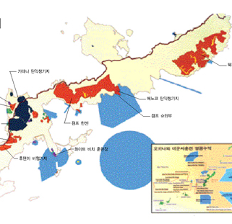
냉전체제 하에서 공산세력의 확산을 저지하기 위해 미국은 일본의 경제를 부흥시키고 아시아의 개발경제를 지탱하는 중핵으로 삼았다.
그러한 결과 동아시아에서의 군사적 기지의 역할은 한국과 대만, 오키나와가 부담하게 된다
https://cdn.incheontoday.com/news/photo/200811/10437_7713_4428.jpg

Slide 6
미국의 양해와 묵인
역사적인 문제의 청산이라는 과제의 망각
현인신 천황에 대한 숭배와 맹목적인 충성을 강조하는 천황제이데올로기
천황은 전쟁책임을 추궁당하지 않고 평화주의자로 미화됨으로써 일본의 전쟁책임을 부정하는 역사관의 근원적인 뿌리가 되었다.

Slide 7
2. 점령기의 천황제와 미국

Slide 8
천황의 전쟁책임이 어떻게 해서 불문에 붙여졌는가 하는 문제의식에서, 여기에 미국이 적극적으로 관여하고 있었다는 사실이 새로운 사료의 발굴과 문서 공개 등으로 잇달아 밝혀지고 있다.
루스 베네딕트의 『국화와 칼』
점령군은 국가 신도를 해체하기 위해 1945년 12월 15일 신도지령’(神道指令)을 내렸지만 천황의 신권적 권위를 지탱하는 3종의 신기(神器)’를 몰수하거나 이세신궁과 같은 ‘성역’(聖域)을 훼손하지는 않았다.

Slide 9

이듬해 정초에는 천황이 스스로 신격을 부정하는 ‘인간선언’을 발표했지만 그것은 역대천황의 신격(神格)까지 부정한 것이 아니었다.
매년 황실의 조상신에게 햇곡식을 바치는 11월 23일의 신상제(新嘗祭)는 ‘근로감사의 날’로 바뀌었을 뿐, 그것을 폐지시킨 것은 아니었다.
야스쿠니신사도 국가의 관리에서 분리되었을 뿐 전몰자의 영령을 기리는 시설로서의 역할이 부정되지 않았다.

Slide 10
점령군은 천황을 면책하고 천황제를 존속시키는 데 그치지 않고 ‘독립’한 후에도 일본을 계속해서 친미국가로 유지시키기 위해서 천황제의 신화’를 전적으로 부정하지 않았으며 그 정통성을 보증하는 존립근거로서의 신도의 ‘성역’에도 손대지 않았던 것이다.
미국은 구 전범의 부활을 묵인하고 그들을 군사전략의 협력자로 만들어 그들의 경험과 지식을 기회주의적으로 이용함으로써 ‘극동경영’에 제휴했다
일본에서는 국내에서 점령헌법을 탄핵하는 보수정치가가 현실정치의 차원에서 헌법을 강요한 나라의 비호에 의존하는 기묘한 공범현상이 나타나게 된다는 점, 그리고 이러한 과정에서 한국과 대만, 중국을 비롯한 동남아시아가 모두 배제되었다

Slide 11
3. 상징천황제와 미일안보

Slide 12
상징천황제는 미국의 정치적 의도를 배경으로 탄생한 미일 ‘합작’의 소산이지만 대부분의 일본인은 이를 일본의 고유한 전통으로 수용하고 있다.
그러나 그 당사자인 히로히토 천황은 천황과 정치권력과의 관계를 부정하는 ‘천황불친정론’이나 일본국헌법에서의 천황의 정치적 행위의 금지에도 불구하고 국내외의 정치적인 변화에 대해 지대한 관심을 가지고 안보와 관련하여 수상과 외상의 ‘내주’(內奏;왕에게 하는 은밀한 보고)를 빈번하게 요구하고 있었다.
천황은 맥아더와의 네번째 회견에서 “일본국민은 신헌법이 군대를 금지하고 전쟁을 포기한 것에 대하여 불안을 느낀다”고 말했으며 이에 대하여 맥아더는 천황에게 “미국이 일본을 책임지겠다고 확약했다”고 한다

Slide 13
오키나와 메시지
미국이 오키나와와 그 밖의 류큐제도의 군사점령을 계속할 것을 희망한다. …… 미군의 군사점령은 일본에 주권을 잔존시킨 형태로 장기—25년 내지는 50년, 혹은 그 이상—대여한다는 의제(擬制)에 의거해야 한다

Slide 14
4. 미일 ‘포옹＇의 표상으로서의 상징천황제

Slide 15

미국은 점령이 끝난 후에도 오랫동안 천황제와 천황을‘보호’하는 역할을 하고 있었다.
1953년 황태자는 3월부터 10월에 걸쳐 영국여왕의 대관식 참석을 주된 목적으로 유럽 10여 개국과 미국을 방문하게 된다.- 황실외교
영국의 언론에서는 히로히토를 히틀러와 같은 부류의 ‘비열한 전쟁범죄인’이라고 비난

Slide 16
1975년 히로히토의 미국 방문에서는 유럽에서와 같은 항의나 차가운 반응은 전혀 발생하지 않았음
귀국 직후에 가진 기자회견에서 “내가 깊이 슬퍼하는 저 불행한 전쟁”이라는 발언은 전쟁책임을 인정한 것이냐고 묻는 질문에 대하여 “그런 말의 표현에 관해서는, 나는 그러한 문학방면은 그다지 연구하지 않고 있기 때문에 잘 모르겠습니다. 그 문제에 대해서는 대답드릴 수가 없습니다”라고 하는 무책임한 답변
그러나 천황의 무책임한 답변이 전쟁책임 추궁이나 천황제 비판으로 이어지지는 않았다

Slide 17
5. 상징천황제

Slide 18
상징천황제는 일본의 국민적 전통과 문화적 통일성의 상징이며 쇼와천황은 평화주의자라고 하는 신화는 미국의 일본 점령 과정에서 새롭게 ‘창출된 전통’이었다.
상진천황제는 전쟁책임의 본질을 애매하게 하고 근린아시아와의 거리를 더욱 멀어지게 하는 데 중요한 요인이 되었다
천황제는 미일의 동맹관계를 유지하는 데 나름대로 중요한 일익을 담당해 갈 것이다.

Slide 19
상징천황제는 미국과 일본의 합작에 의한 ‘산물’이지만 동시에 일본의 고유한 전통으로 수용되어 일본 내셔널리즘의 구심으로서 기능하고 있다는 모순을 안고 있다.
상징천황제는 미국의 ‘보호’에 의존하여 ‘친미’를 표방하지 않을 수 없는 딜레마를 동시에 안고 있다.
일본이 진정한 근린아시아와의 공존을 꾀하기 위해서는 미일관계를 다시 구축해야 하며 그것을 위해서는 이제까지 애매하게 봉인되어 왔던 역사를 재심하고 천황의 전쟁책임을 묻는 일부터 다시 시작해야 할 것이다.

Slide 20
감사합니다

